Slide 1

Catapulta de bolas de algodón
Temas de STEM²D: Diseño e ingeniería
[Nombre del presentador]
[Organización del presentador]
[Fecha]

Slide 2






¿Qué es STEM²D?
Science (Ciencia)
Technology (Tecnología0
Engineering (Ingeniería)
Mathematics (Matemáticas)
Manufacturing (Manufactura)
Design (Diseño)

Slide 3
Plan para hoy
STEM²D en el mundo laboral
¿Qué es el desarrollo de productos?
Desarrollo de productos en Johnson & Johnson
Actividad en equipos: Desafío de la catapulta de bolas de algodón
Reflexión

Slide 4

STEM²D en el mundo laboral
¿Cómo creen que STEM²D se utiliza a diario en el ámbito laboral?
¿Como se utilizan el diseño y la ingeniería en el ámbito laboral?
¿Qué clase de profesiones creen que tendrían las personas con un interés en STEM²D?
Notes:
Share that STEM²D careers are high-demand, high-growth careers.
Share with students that there are many different kinds of careers related to STEM²D
STEM²D careers related to this activity:
Biomedical engineer
Environmental engineer
Mechanical engineer
Automotive engineer
Wildlife biologist
Aquatic biologist
Industrial designer

Slide 5


"Tell My Story" (Contar mi historia)

Slide 6
Mi historia (eliminar si no se utiliza)

Slide 7
Desarrollo de productos

Slide 8
¿Qué es el desarrollo de productos?
El desarrollo de productos es el proceso general de elaboración de la estrategia, organización, generación de conceptos, creación y evaluación del producto y el plan de marketing, y comercialización de un producto nuevo.
Notes:
Definition:
Biomimicry: an approach to innovation that seeks sustainable solutions to human challenges by imitating nature’s patterns and strategies.
Sustainable: capable of being maintained at a steady level without exhausting natural resources or causing severe ecological damage

Slide 9
5 etapas del desarrollo de productos
Generar ideas
Evaluar y seleccionar ideas
Proteger las ideas
Investigación y desarrollo (R&D)
Marketing, promoción y distribución

Slide 10
Generar ideas
Crear una idea y desarrollarla para su venta comercial.
La “lluvia de ideas” es una técnica que se utiliza para generar ideas.
A esto también se lo denomina generación de conceptos.

Slide 11
Evaluar y seleccionar ideas
    Se evalúa el potencial comercial de las ideas para invenciones e innovaciones.
    Mientras algunas ideas pueden parecer geniales en teoría, es posible que los diseños no puedan ser materializados, o el costo de materializar los diseños sea demasiado alto.

Slide 12
Proteger las ideas
    ¡Asegúrense de que sus ideas estén protegidas! Esto puede realizarse a través de adquirir patentes o utilizar secretos industriales.
    Las patentes son derechos que se otorgan a inventores que excluyen a otras personas de la fabricación, la venta o el uso de la invención durante un período de tiempo.
    El secreto industrial consiste simplemente en mantener el conocimiento de las ideas, los diseños, los procesos, las técnicas o cualquier otro componente único de la creación limitado a un reducido grupo de personas. La fórmula de Coca-Cola es uno de los secretos industriales más reconocidos y exitosos.

Slide 13
Investigación y desarrollo (R&D)
    La investigación y desarrollo (R&D, por sus siglas en inglés) es el proceso mediante el cual una empresa trabaja para obtener un conocimiento nuevo que puede utilizar para crear tecnología, productos, servicios o sistemas nuevos que utilizará o venderá.
    El proceso de R&D con frecuencia ocurre en un departamento interno de una empresa, pero también puede ser tercerizado.
    La R&D con frecuencia es una parte cara del desarrollo de un producto.

Slide 14
Marketing, promoción y distribución
    La etapa final del desarrollo de un producto.
    Algunos ejemplos de marketing y promoción incluyen comerciales en televisión y radio, carteles y anuncios en revistas y periódicos.
    La distribución es el sistema mediante el cual el producto se encuentra a disposición del consumidor, para su compra.

Slide 15

Desafío de la catapulta de bolas de algodón

Slide 16
Desafío de la catapulta de bolas de algodón
Trabajarán con una compañera para realizar tres de las cinco etapas del desarrollo de un producto.
    Generar ideas
    Evaluar y seleccionar ideas
    R&D
El producto que su equipo deberá desarrollar es una catapulta de bolas de algodón.

Slide 17
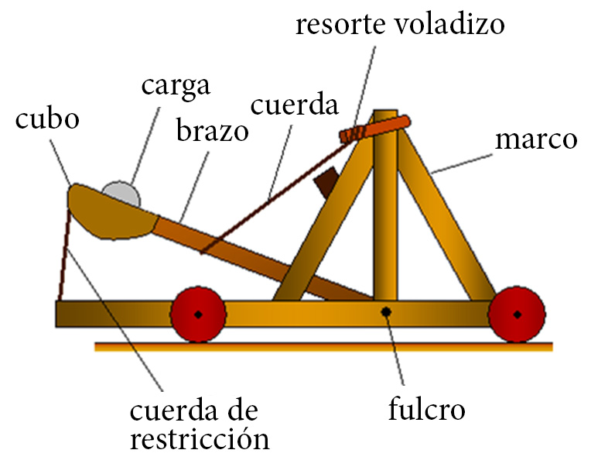
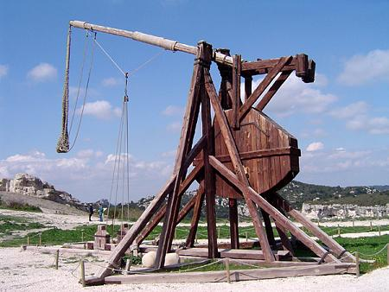
Catapultas
Notes:
Explain that a catapult is a device that is used to hurl an object some distance. Point out the parts of the catapult.

Slide 18
Instrucciones para el desafío de la catapulta de bolas de algodón
    ¡Generen ideas! En equipos, hagan un bosquejo de los posibles diseños para una catapulta de bolas de algodón en el Manual del estudiante. Recuerden que solo pueden usar los materiales provistos al momento de construir su diseño.
    Elijan un diseño. Con su compañera de equipo, elijan un diseño para construir.
    Construyan la catapulta. Tienen 15 minutos para construir la catapulta en equipos. Utilicen únicamente los materiales provistos para construir la catapulta sobre la base de su diseño. Presten atención al tiempo.
    Prueben. Prueben la catapulta y realicen cambios según se requieran para que la bola de algodón vuele lo más alto posible. No lancen bolas de algodón a otras estudiantes o equipos.
    Determinen cuál fue el equipo ganador. Una vez que todas las catapultas estén construidas, en conjunto probaremos el diseño de cada equipo para ver qué diseño funciona mejor.
    ¡MANOS A LA OBRA!

Slide 19
Desafío de la catapulta de bolas de algodón
¡A probar los diseños!

Slide 20
Reflexión
  Piensen sobre las siguientes preguntas:
    ¿Qué aprendieron sobre el diseño de un producto?
    ¿Cómo creen que esta actividad se relaciona con una carrera en diseño e ingeniería o con trabajar en Johnson & Johnson?
    ¿Pueden verse como profesionales de STEM²D? ¿En qué rol? Fundamenten su respuesta.
    ¿Qué necesitan para que esto suceda?

Slide 21

¡Gracias por participar!

